Slide 1
Weihnachtskonzert
des Gesangsvereins
Frohsinn e.V.
Logo
06.12.2023 / 18 Uhr
in St. Stephan

Slide 2
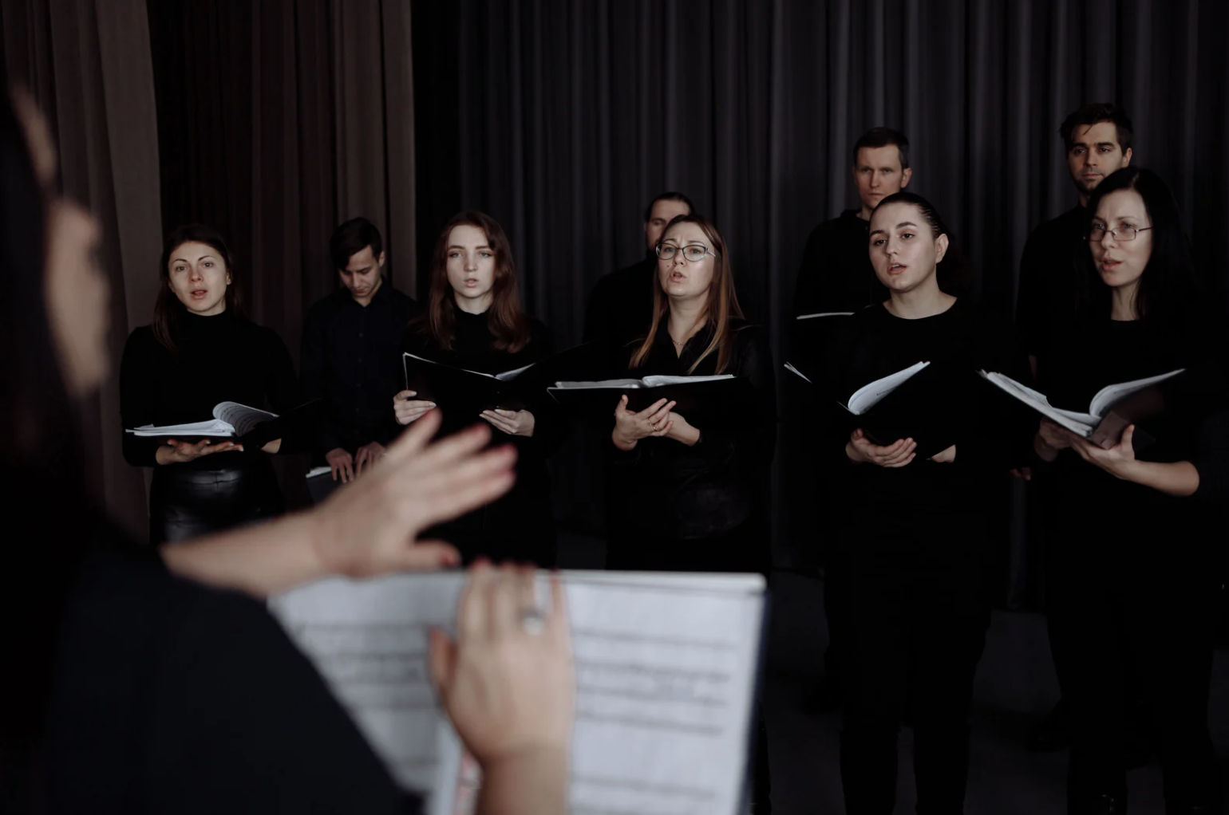
Logo
Weihnachtskonzert
des Gesangsvereins
Frohsinn e.V.
06.12.2023 / 18 Uhr
in St. Stephan

